Slide 1
DRZEWA WOKÓŁ NAS

Slide 2
W marcu 2021r. starsza grupa ,,Dociekliwych” przystąpiła do realizacji projektu
DRZEWA WOKÓŁ NAS – UCZYMY SIĘ WE WSPÓŁDZIAŁANIU
pod patronatem PWSZ w Chełmie i Centrum Nauki Kopernik

Slide 3
Realizację projektu rozpoczęliśmy od utworzenia grupy na platformie Teams, gdyż od października 2020r. pracujemy zdalnie i nie spotykamy się bezpośrednio. Przeprowadziliśmy burzę mózgów i spośród wielu problemów dotyczących drzew, które przyszły nam do głowy, demokratycznie wybraliśmy zagadnienie związane z pomiarem drzew. Pomyśleliśmy też, że miejsce, które nas łączy to szkoła, a wokół niej rośnie mnóstwo różnych drzew, więc do pomiarów wybierzemy jedno z nich.

Slide 4
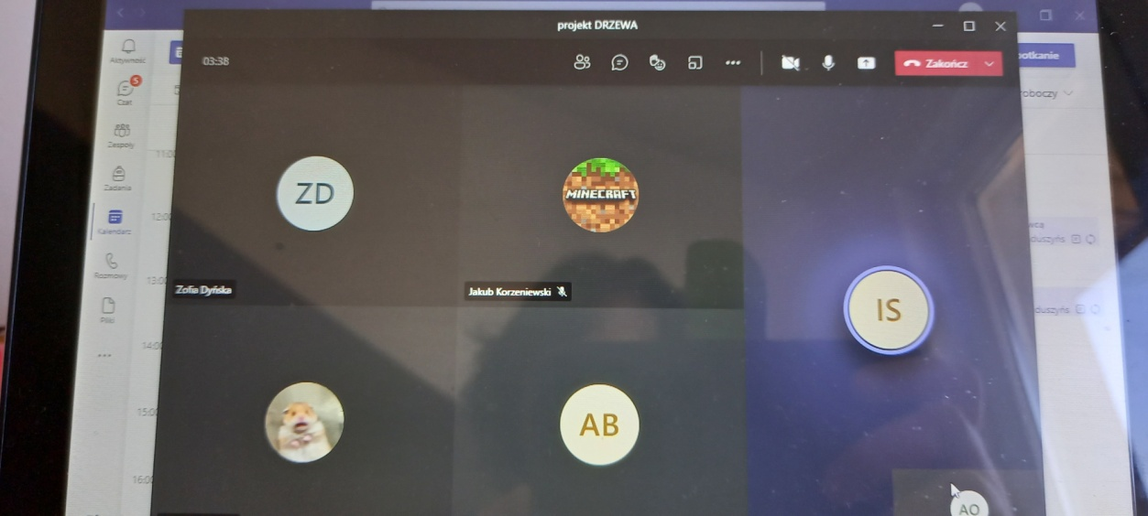
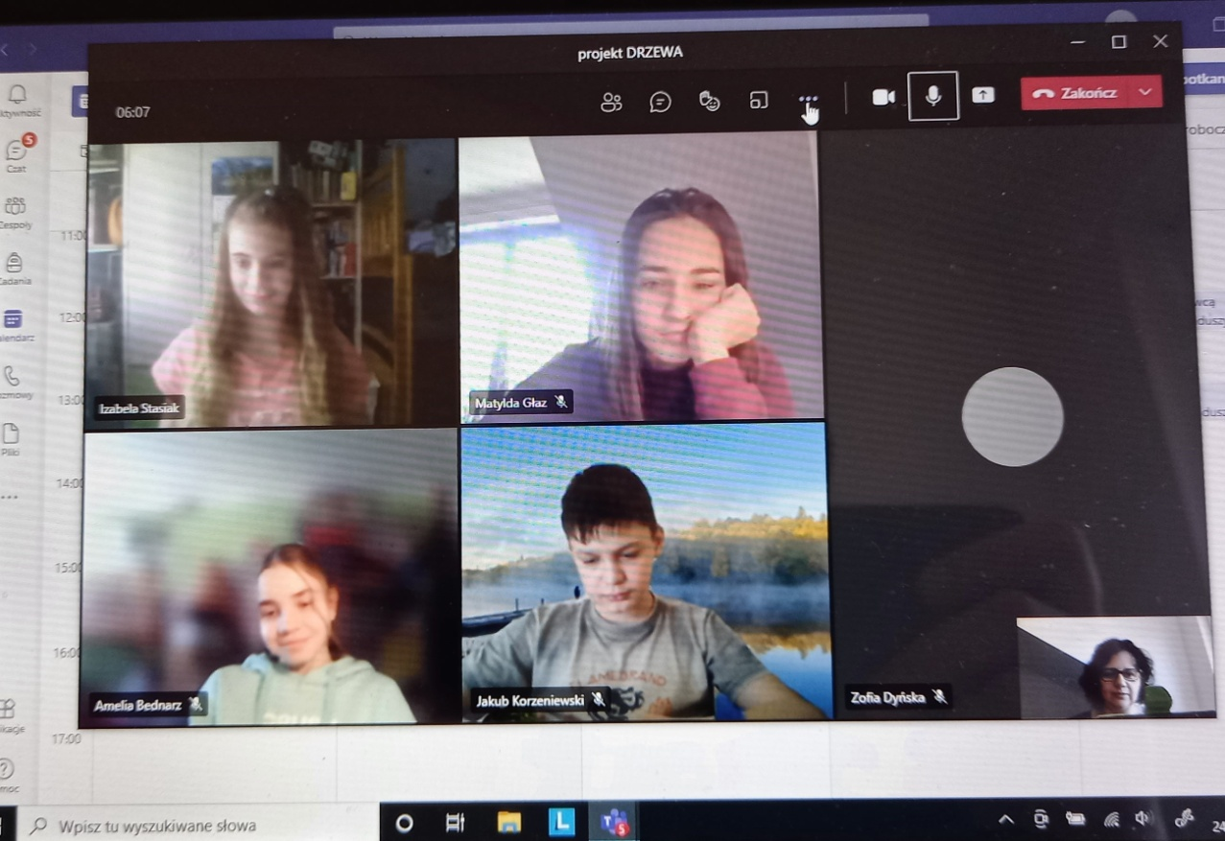

Slide 5
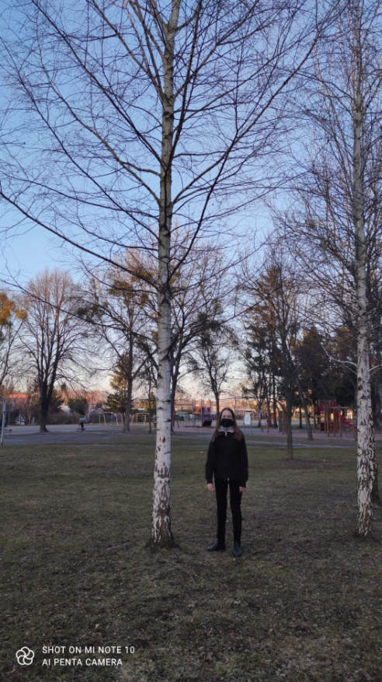
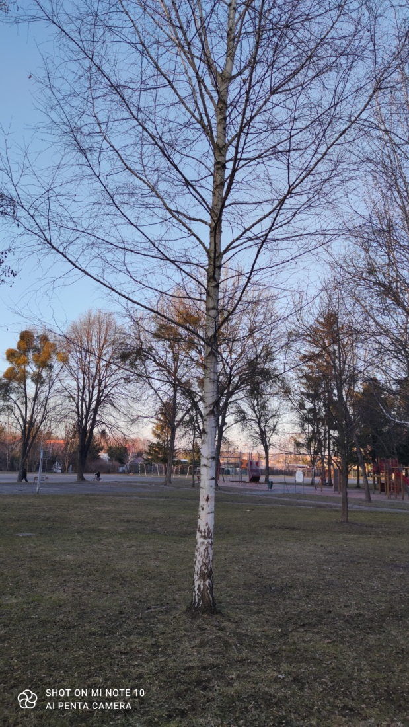
Wybraliśmy Matyldę ( mieszka najbliżej szkoły), by podjęła decyzję, które drzewo stanie się obiektem naszych badań. Koleżanka wybrała brzozę. W bezpieczny sposób oznakowała ją, by każdy z nas mógł później ją znaleźć i zmierzyć.

Slide 6
Każdy z członków naszej grupy, w dogodnym dla siebie czasie, wykonał pomiar. Wyniki zapisaliśmy w notatkach zespołu. Okazało się, że nieco się one różnią. Zastanawialiśmy się, dlaczego… Po analizie naszych dotychczasowych działań, mogliśmy pójść krok dalej.

Slide 7
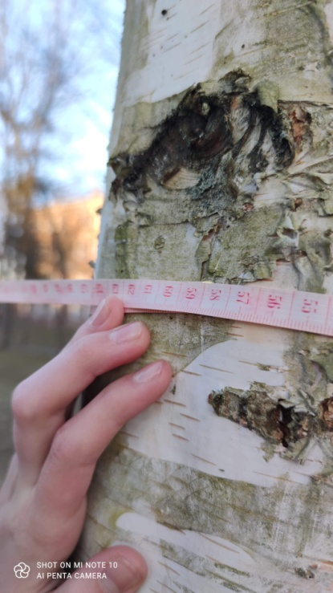
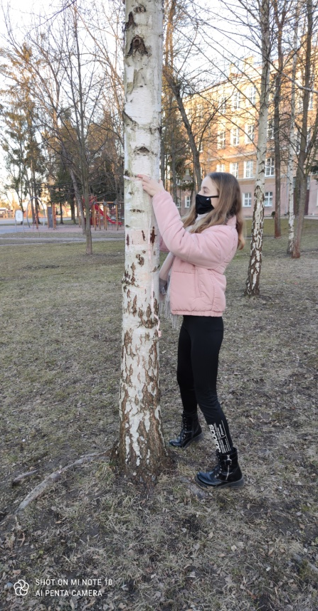
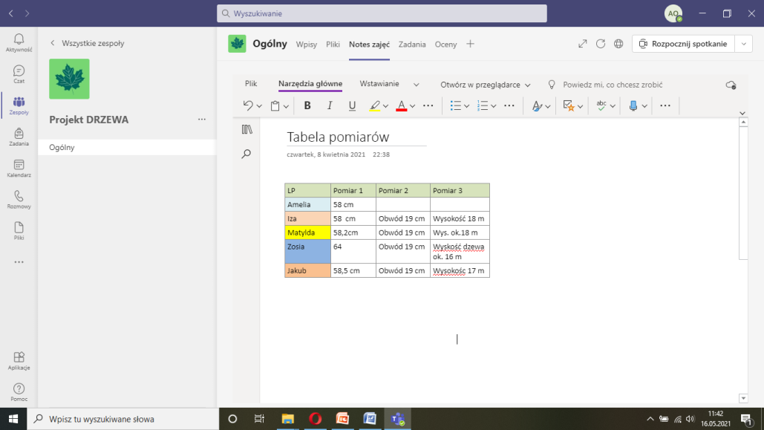

Slide 8
Chcieliśmy dowiedzieć się czegoś więcej o fachowych pomiarach drzew. Skorzystaliśmy z pomocy partnera naszego projektu – Nadleśnictwa Chełm. Spotkaliśmy się z leśniczym leśnictwa Kumów – panem Michałem Adamczukiem.

Slide 9
Pokazał nam mapę lasu z podziałem na tzw.oddziały. Poznaliśmy sposób, w jaki oznaczane są na mapie drzewa – kolorami zaznacza się różne gatunki, np. sosna – brązowy, olcha – zielony, dąb – siwy, a nasza brzoza – niebieski. Patrząc na mapę, można oszacować, jakiego gatunku drzew jest najwięcej na danym obszarze.

Slide 10
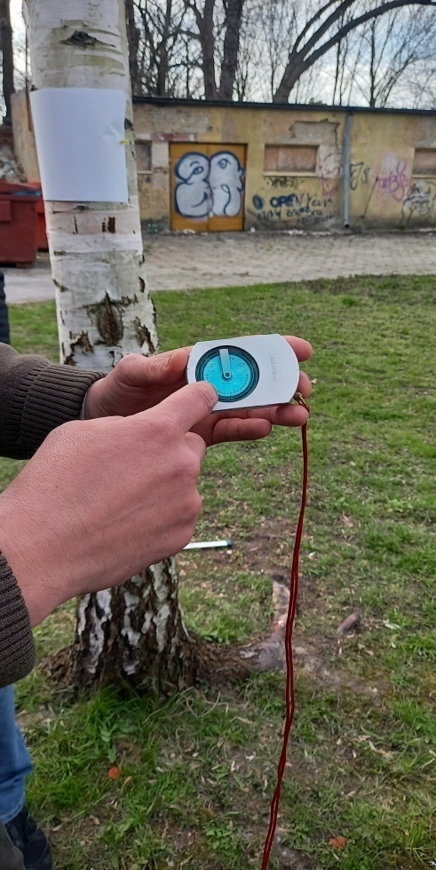
Poznaliśmy narzędzia, jakich używa leśniczy do pomiaru drzew:
Klupa – średnicomierz
Wysokościomierz
Taśma miernicza o dł.25m

Slide 11
Wykorzystaliśmy te narzędzia do zmierzenia naszej brzozy. Za pomocą klupy mierzy się średnicę drzewa (stąd średnicomierz) na wysokości 1,30 m, czyli na wysokości piersi – taki pomiar nazywa się „pierśnica”. Nasze drzewo ma średnicę 19 cm. Potem mogliśmy zmierzyć wysokość brzozy. Musieliśmy odejść na odległość 15 m. Patrząc w otwór wysokościomierza skierowanego w stronę naszego drzewa, można było odczytać jego wysokość. Nie było to wcale łatwe. Po kilku próbach mogliśmy podać wysokość brzozy – ok.16m (wynik podaje się szacunkowy)

Slide 12
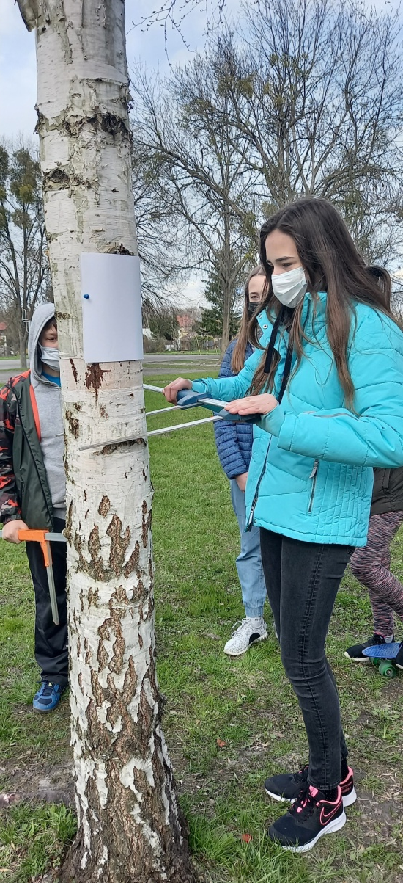
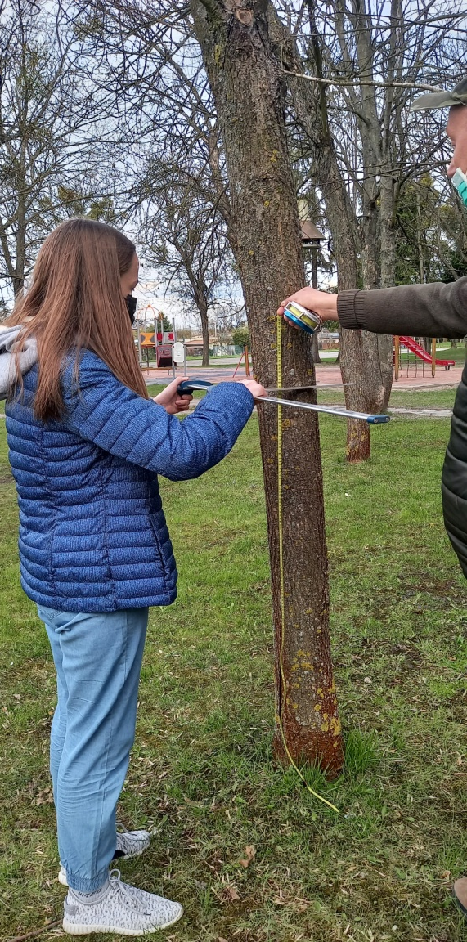

Slide 13
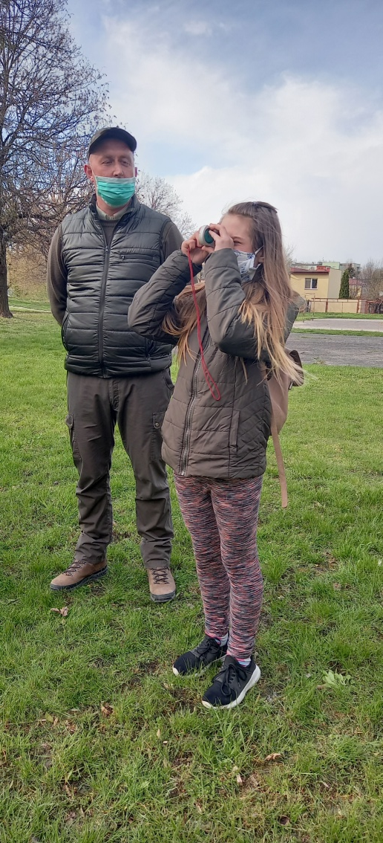
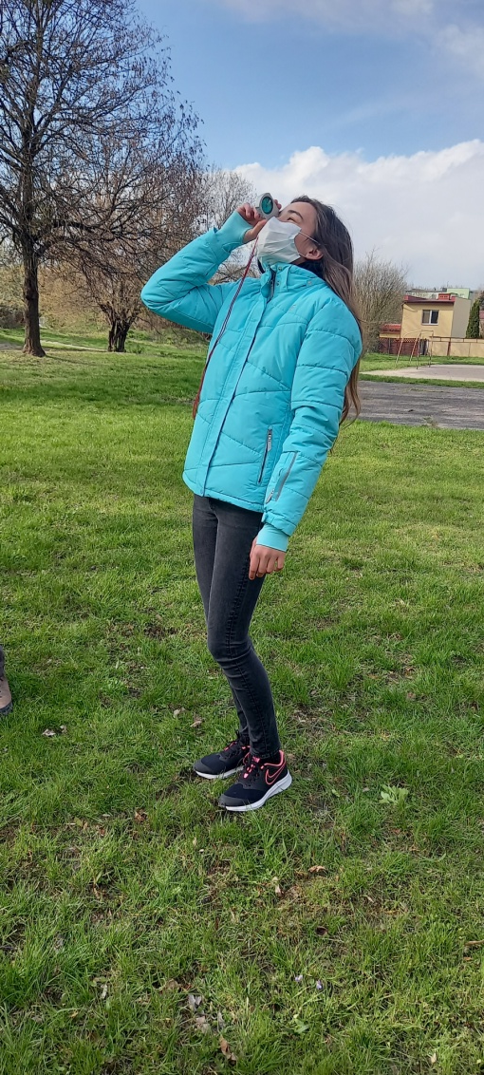

Slide 14
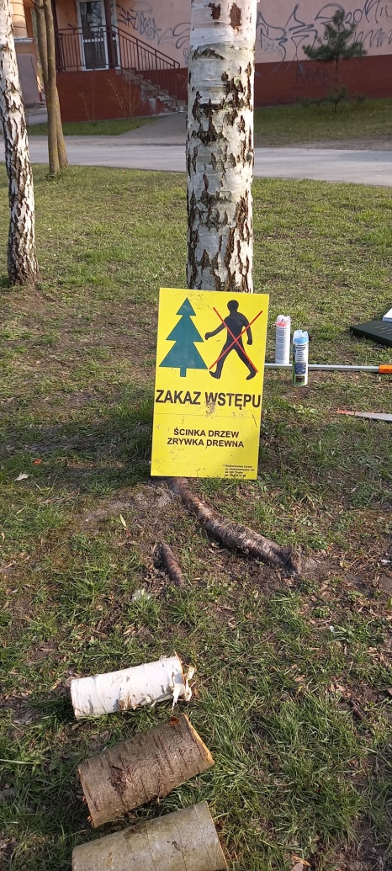
Leśniczy pokazał nam symbole, jakie możemy zobaczyć na drzewach. Leśnicy używają specjalnych, ekologicznych farb do malowania po drzewach. I tak: niebieska linia na drzewie oznacza granicę oddziału, zielona literka E – drzewo z dziuplą, które nie może być ścięte (każde drzewo, które ma dziuplę musi rosnąć dalej), a czerwona kropka wskazuje drzewo do wycięcia

Slide 15
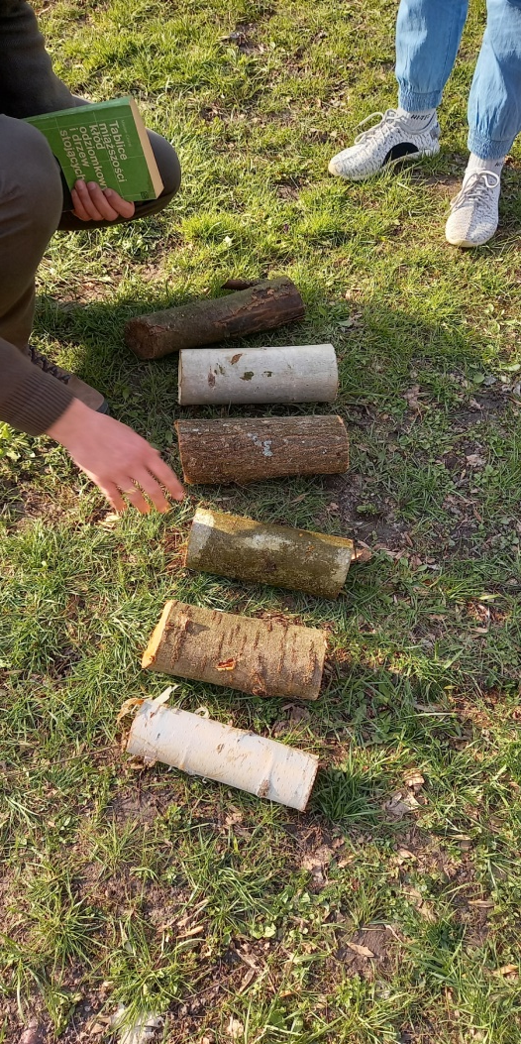
Mogliśmy porównać kawałki drzew różnych gatunków, rzeczywiście jedne były cięższe, inne znacznie lżejsze (najcięższy był buk, a najlżejsza – osika)

Slide 16
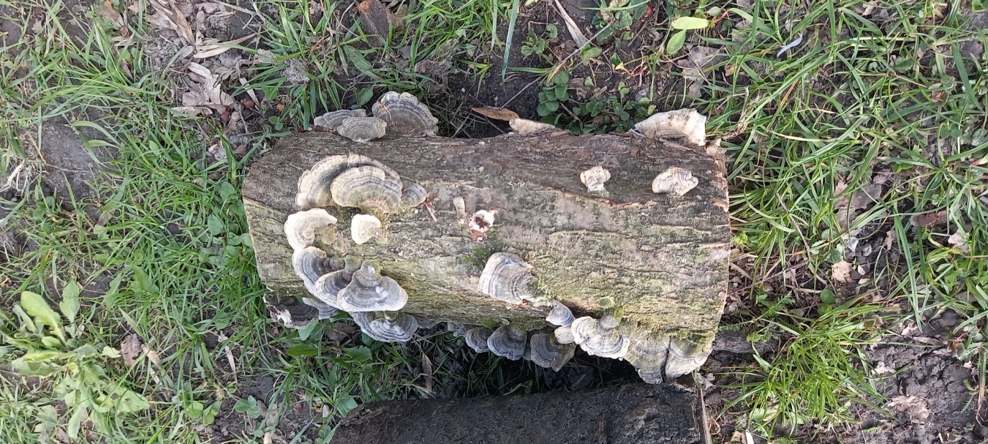
Spotkanie z leśniczym rozbudziło naszą ciekawość, zrodziło się mnóstwo nowych pytań, na które będziemy szukali odpowiedzi

Slide 17
DZIĘKUJEMY ZA UWAGĘ!

